Slide 1
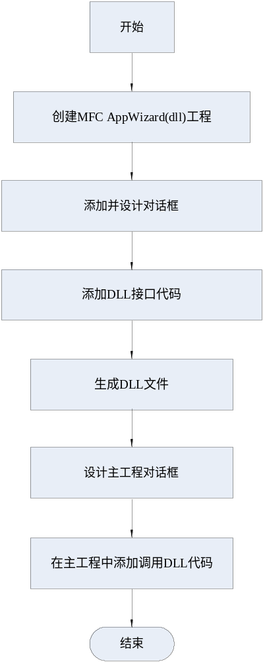
综合练习
  本节通过编制一个简单DLL的程序示例来让读者深入掌握动态链接库的相关知识。该实例通过MFC AppWizard创建一个对话框程序。在其中添加一个命令按钮（名称为“调用DLL程序”）。单击该按钮后可以调用DLL程序。该DLL程序也包含一个对话框，其中显示“MY MFC DLL”字样。该实例的实现流程图如右图所示。

